Slide 1

GEN网络运动控制器介绍
GEN网络运动控制器（EtherCAT总线）使用介绍
运动控制技术研究院
Institute Of Motion Control

Slide 2

概述
GEN网络运动控制器是一款基于EtherCAT总线的插卡式运动控制器，它集成了EtherCAT主站解决方案，可实现多达64轴的同步运动控制，同时支持gLink-I IO模块和EtherCAT IO模块扩展，为用户提供了多轴数、多IO点数的总线控制解决方案。
GEN网络运动控制器采用高性能运动控制算法，支持多轴插补、高阶S曲线加减速、电子凸轮、电子齿轮等运动模式。
用户可以使用EthercatConfig工具，快速完成EtherCAT总线系统的组态连接；使用MotionStudio工具，完成运动控制配置；通过控制器提供的API函数库接口，用户可以使用编程语言C、C++、C#等在Windows或Linux系统中完成控制系统的开发。
GEN网络运动控制器可应用于3C制造和装配、锂电池包装、纺织、印刷以及半导体加工等领域。
Page <number>

Slide 3
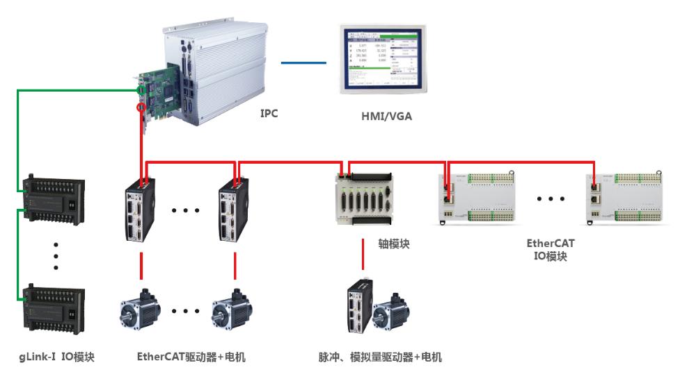
系统架构
Page <number>

Slide 4
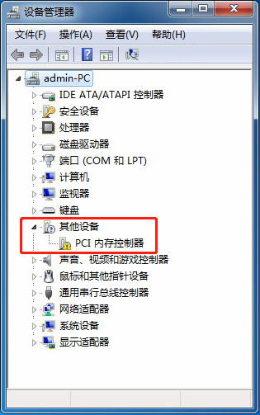
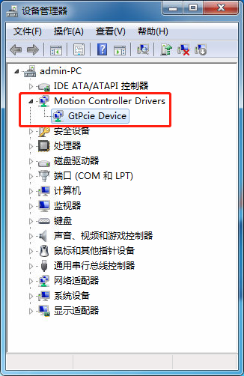
使用步骤
一、将GEN板卡插入计算机PCI-E插槽并固定后，启动计算机
二、打开“设备管理器”，安装驱动程序。安装驱动后显示右图GtPcie Device，表明可正常使用，跳过第三步
Page <number>

Slide 5

使用步骤
三、如果提示黄色警示叹号，提示需要数字签名，安装驱动签名补丁
Page <number>

Slide 6
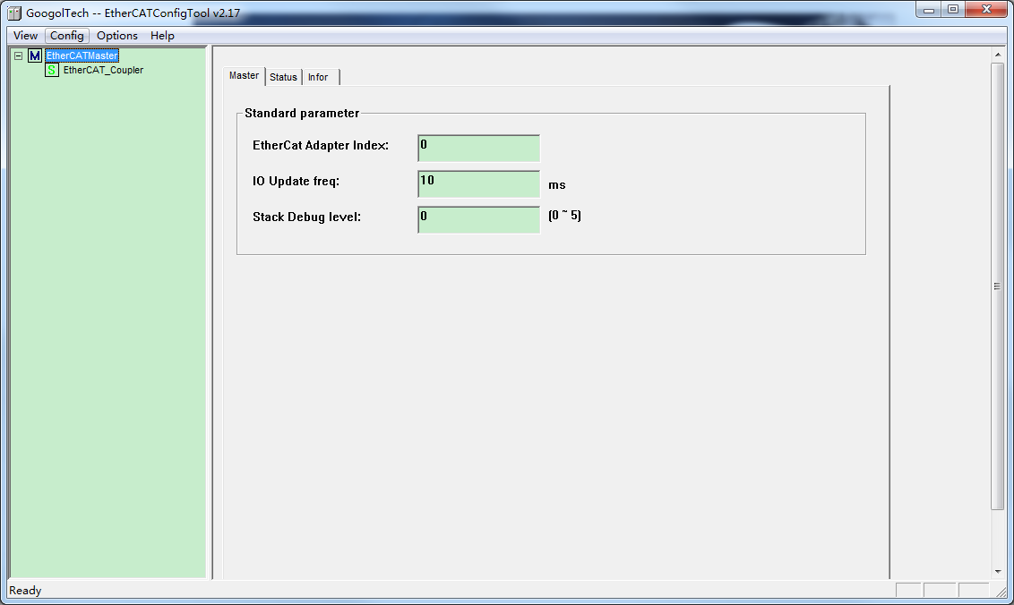
使用步骤
四、连接并配置EtherCAT从站(xml -> sii -> eni)
Page <number>

Slide 7
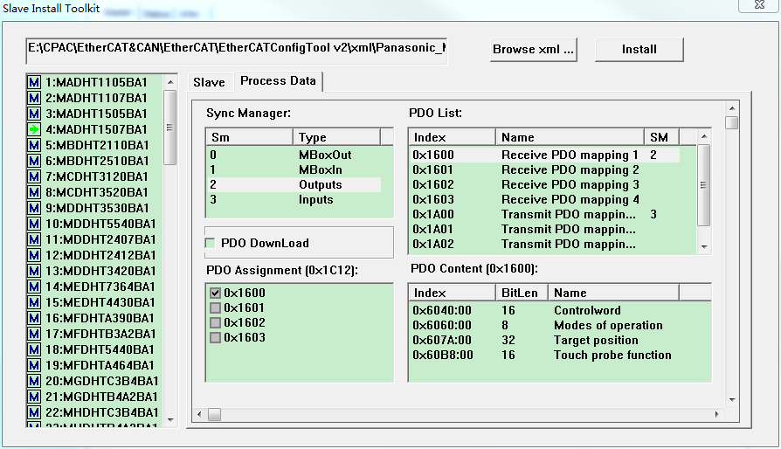
使用步骤
1.安装设备文件（xml -> sii）
菜单栏“Options”，选择“Import Xml...”，打开Slave Install Toolkit
选择xml文件，执行install，即可转换出对应的sii文件
Page <number>

Slide 8
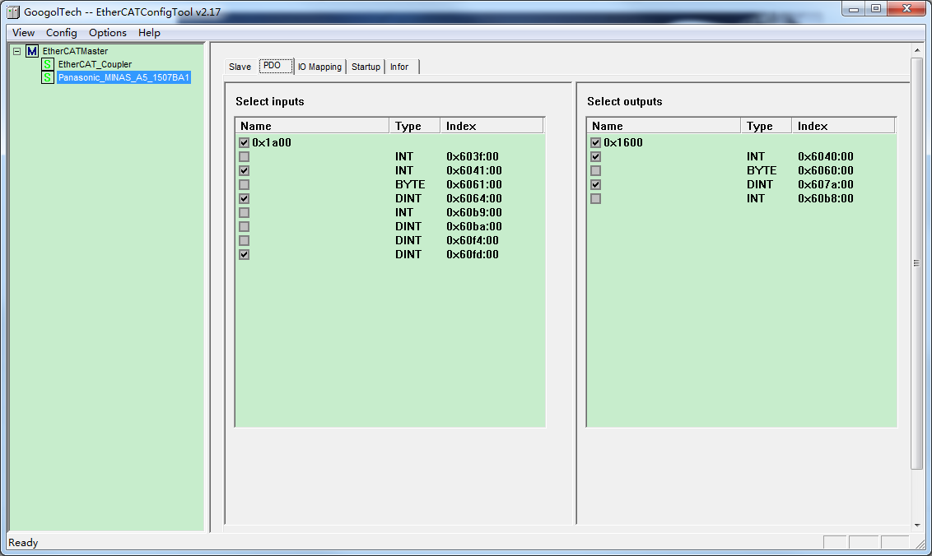
使用步骤
2.配置EtherCAT总线（sii -> eni）
左侧设备列表取添加从站，并在右侧“PDO”选项卡中配置PDO映射
菜单栏“Config”，选择“Save ECAT Config”，生成eni文件
设备列表
PDO映射区
Page <number>

Slide 9
使用步骤
3.部署EtherCAT总线配置文件
将“...\EtherCATConfigTool v*\output\Gecat.eni”文件拷贝到目标可执行程序目录中
例如，MotionStudio软件目录
Page <number>

Slide 10
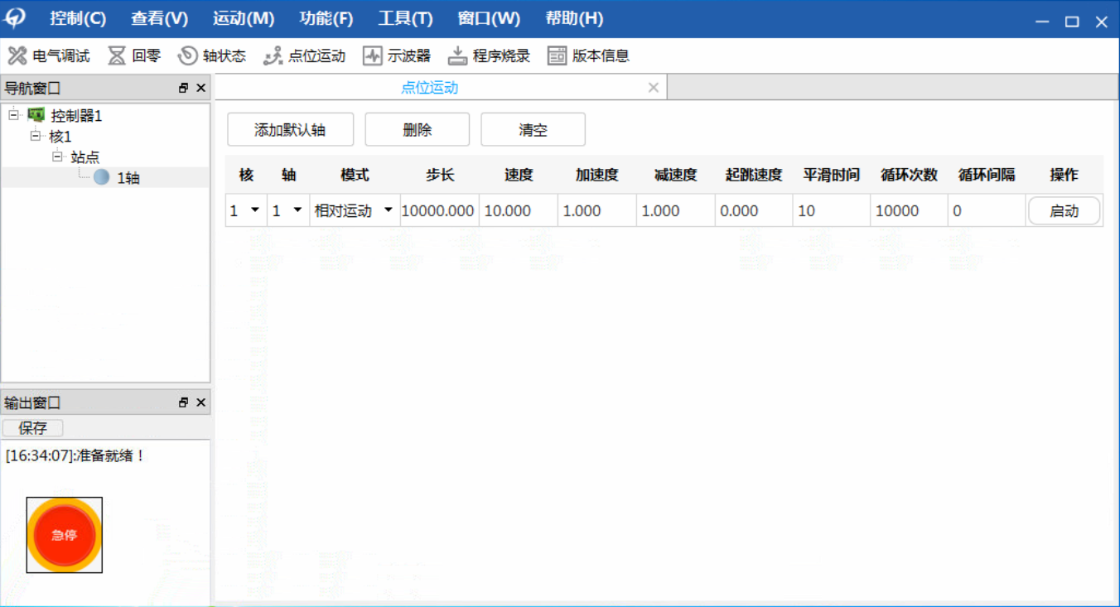
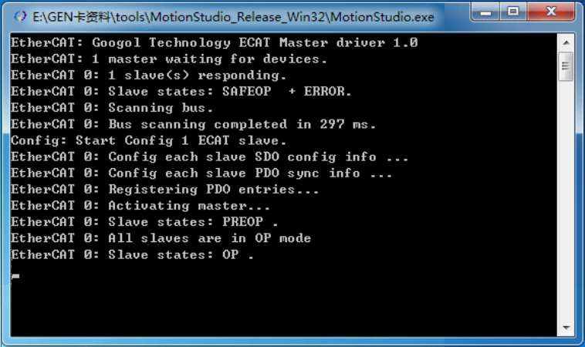
使用步骤
五、使用MotionStudio软件初步测试
Page <number>

Slide 11
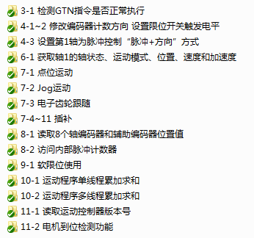
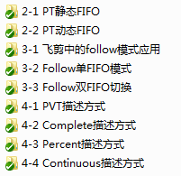


使用步骤
六、学习示例程序并编写运动控制程序
Page <number>

Slide 12
与GTS板卡区别
一、运控轴数分为8、16、32、64轴多个版本
二、EtherCAT总线，板卡直接与驱动器连接，不需要端子板或轴模块转接；
三、指令系统与GTN板卡同步，既支持GTN指令，也兼容GTS板卡的GT指令；
  GTN指令与GT指令区别仅在于增加core参数，其中8、16和32轴版本的core参数只能赋值为1，即只开放了核1的资源；64轴版本的前32轴使用core=1，后32轴使用core=2。
  例如启动第17轴点位运动，执行GTN_Update(core=1,mask=0x0001 0000)；
  例如启动第32轴点位运动，执行GTN_Update(core=1,mask=0x8000 0000)；
  例如启动第34轴点位运动，执行GTN_Update(core=2,mask=0x0000 0002)；
Page <number>

Slide 13
EtherCAT指令补充说明
一、EtherCAT通讯
首先使用EtherCATConfig工具配置正确的eni文件，并将此eni文件存放在可执行文件相同目录中。
使用GTN_Open打开控制器之后，调用GTN_InitEcatComm指令进行EtherCAT总线初始化，并使用GTN_StartEcatComm指令启动总线通讯。至此，可以通过相关指令对EtherCAT伺服和EtherCAT IO进行控制。
关闭EtherCAT通讯，可使用GTN_TerminateEcatComm指令。建议在退出程序时，先关闭EtherCAT通讯，再使用GTN_Close指令关闭控制器。
调用GTN_IsEcatReady指令，判断EtherCAT从站和运动控制器通讯状态。
Page <number>

Slide 14
EtherCAT指令补充说明
一、EtherCAT通讯
  示例
short rtn;
short status;
rtn = GTN_Open(CHANNEL_PCIE);
if(rtn){
  printf("Not find ecat device\n");
  return -1;
}
rtn = GTN_InitEcatComm(1); // 0 初始化成功；
// -8 配置错误，请检查eni配置文件和实际连接从站是否匹配；
// -9 未找到eni配置文件，请将eni文件放到可执行程序的相同目录；
// -10 未找到从站，请检查从站接线是否稳固
if(rtn){
  printf("EtherCAT communication error\n");
  return -1;
}
//wait untill EtherCAT comminication OK
do {
  rtn = GTN_IsEcatReady(1, &status);
} while(status != 1 || rtn != 0);
rtn = GTN_StartEcatComm(1);
rtn = GTN_Reset(1);
rtn = GTN_LoadConfig(1, "\\hard disk\\CPAC\\GTS800.cfg");
//TODO: add other GT command below
Page <number>

Slide 15
EtherCAT指令补充说明
二、EtherCAT轴回零
EtherCAT轴的回零，控制器只对驱动器做设置回零参数GTN_SetEcatHomingPrm 、切换回零模式GTN_SetHomingMode 、启动回零GTN_StartEcatHoming 、读取回零状态GTN_GetEcatHomingStatus 、停止回零GTN_StopEcatHoming操作，除此之外回零的整个过程由驱动器完成
启动回零的三个必要条件：
目标驱动器处于伺服使能状态；
目标驱动器的操作模式是回零模式；
已成功设置回零参数。
如果以上三个条件之一未满足，指令GTN_StartEcatHoming将返回1，并不做任何动作。
Page <number>

Slide 16
EtherCAT指令补充说明
二、EtherCAT轴回零
  示例：
...... ......
sRtn = GTN_ClrSts(1,AXIS);
sRtn = GTN_AxisOn(1,AXIS);
do {
  sRtn = GTN_GetSts(1, AXIS, &lAxisStatus, 1);
} while(!lAxisStatus.9);
// 必须处于伺服使能状态，切换到回零模式
sRtn = GTN_SetHomingMode(1, AXIS, 6);
// 设置回零参数
sRtn = GTN_SetEcatHomingPrm(1, AXIS, 3, 5000, 3000, 100000, 0, 0);
// 启动回零
sRtn = GTN_StartEcatHoming(1, AXIS);
do {
  sRtn:= GTN_GetEcatHomingStatus(1, AXIS, &sHomeSts);
  if (bStop) //中断、停止回零
  {
  sRtn:= GTN_StopEcatHoming(1, AXIS);
  break;
  }
} while(3 != sHomeSts); // 等待搜索原点完成
sRtn = GTN_SetHomingMode(1, AXIS, 8); // 切换到位置控制模式
return 0;
Page <number>

Slide 17
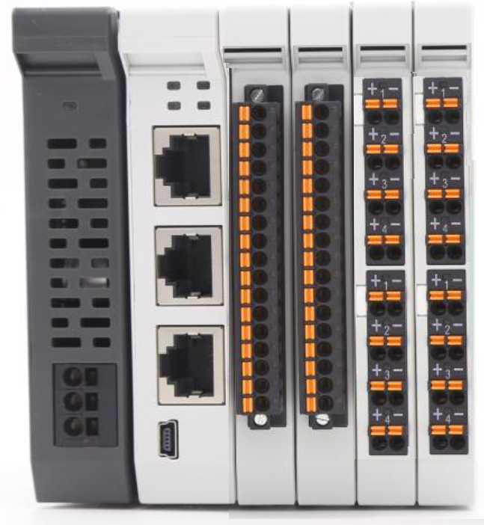
EtherCAT指令补充说明
三、EtherCAT I/O的使用
GTN_EcatIOReadInput(core, slave, offset, size, pValue)
GTN_EcatIOWriteOutput(core, slave, offset, size, pValue)
以EtherCAT耦合器（IBM337-001-EC）、数字量输入模块（IBM311-160）、数字量输出模块（IBM321-160）、模拟量输入模块（IBM312-041）和模拟量输出模块（IBM322-041）顺序连接为例具体说明
Page <number>

Slide 18
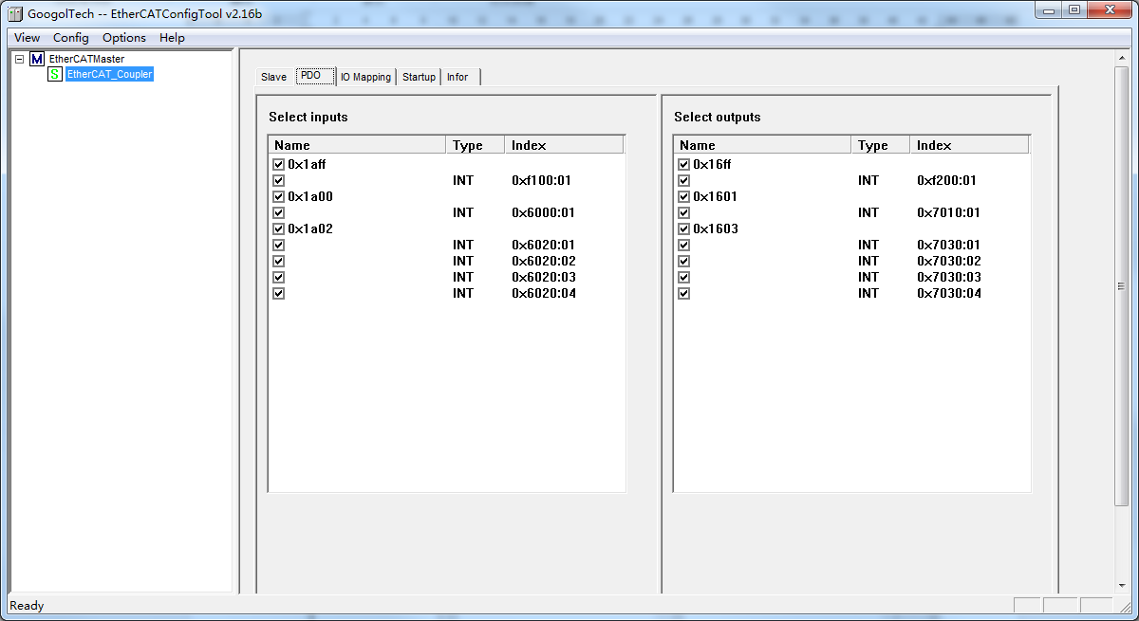
EtherCAT指令补充说明
三、EtherCAT I/O的使用
PDO配置信息如下
Page <number>

Slide 19
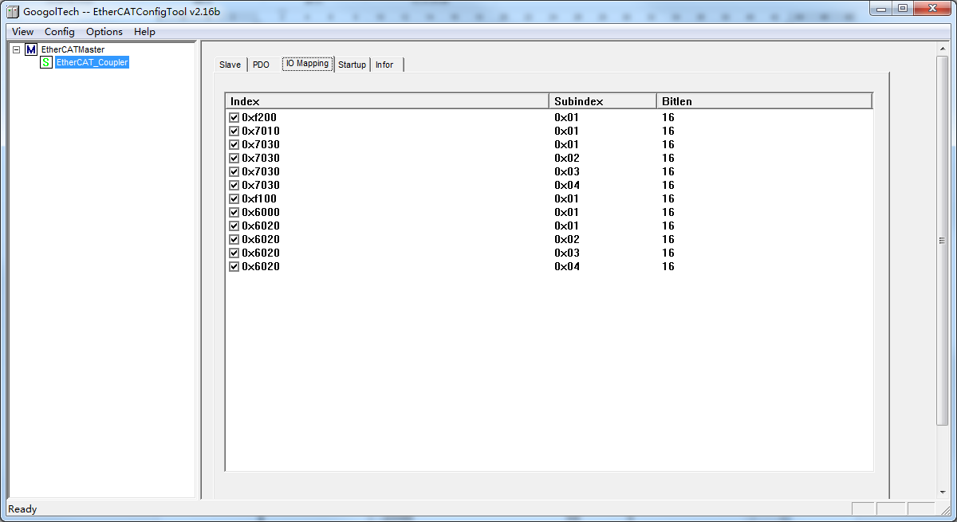
EtherCAT指令补充说明
三、EtherCAT I/O的使用
IO Mapping信息如下
Page <number>

Slide 20
EtherCAT指令补充说明
三、EtherCAT I/O的使用
  示例：
short sRtn;
unsigned short wDInput;
unsigned short wDOuput;
unsigned short wAInput1, wAInput2;
unsigned short arrAInput34[2];
unsigned short arrAOutput1234[4];
...... ......
// 读取数字量模块IBM311-160的输入值
sRtn = GTN_EcatIOReadInput(1, SLAVE, 14, 2, &wDInput);
// 读取模拟量模块IBM312-041的第一个通道的输入值
sRtn = GTN_EcatIOReadInput(1, SLAVE, 16, 2, &wAInput1);
// 读取模拟量模块IBM312-041的第二个通道的输入值
sRtn = GTN_EcatIOReadInput(1, SLAVE, 18, 2, &wAInput2);
// 同时读取模拟量模块IBM312-041的第三和第四通道的输入值
sRtn = GTN_EcatIOReadInput(1, SLAVE, 20, 4, &wAInput34);
// 写入数字量模块IBM321-160的输出值
sRtn = GTN_EcatIOWriteOutput(1, SLAVE, 2, 2, &wDOutput);
// 同时写入模拟量模块IBM322-041四个通道的输出值
sRtn = GTN_EcatIOWriteOutput(1, SLAVE, 4, 8, &wAOutput1234);
Page <number>

Slide 21
EtherCAT指令补充说明
四、点位运动模式编程
  示例：
// 定义轴号
#define AXIS 1
...... ......
short sRtn;
TTrapPrm trap;
...... ......
// 清除各轴的报警和限位
sRtn =GTN_ClrSts(1,1, 8);
// 伺服使能
sRtn =GTN_AxisOn(1,AXIS);
// 位置清零
sRtn = GTN_ZeroPos(1,AXIS);
// 将AXIS轴设为点位模式
sRtn = GTN_PrfTrap(1,AXIS);
// 读取点位运动参数(需要读取所有运动参数到上位机变量)
sRtn = GTN_GetTrapPrm(1,AXIS, &trap);
// 设置需要修改的运动参数
trap.acc = 0.25;
trap.dec = 0.125;
trap.smoothTime = 25;
// 设置点位运动参数
sRtn = GTN_SetTrapPrm(1,AXIS, &trap);
// 设置AXIS轴的目标位置
sRtn = GTN_SetPos(1,AXIS, 50000L);
// 设置AXIS轴的目标速度
sRtn = GTN_SetVel(1,AXIS, 50);
// 启动AXIS轴的运动
sRtn = GTN_Update(1,1<<(AXIS-1));
Page <number>

Slide 22
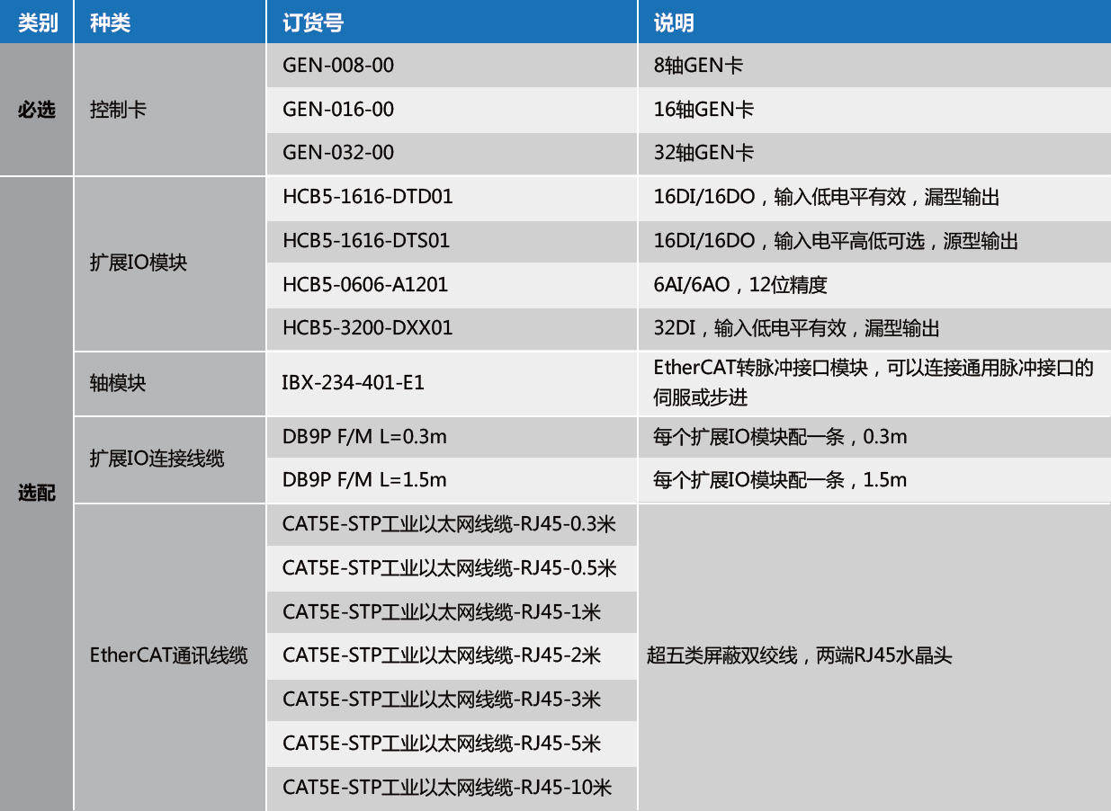
订货信息
Page <number>

Slide 23

谢谢观赏
谢谢观赏

